Slide 1
2022
WAY TO DREAM
新冠疫情下互联网医疗的资源配置及对分级诊疗的影响
汇报时间：2022.05.27 指导老师：兰燕飞 团队成员：蒋世华 齐淏仑 郑经天 熊绍琳

Slide 2



目 录
CONTENTS
我国医疗资源现状和
“互联网 + 医疗”
数据来源
主要方法及结果
结论及建议

Slide 3

PART 1
我国医疗资源现状和
“互联网 + 医疗”

Slide 4

2019 年底新冠肺炎席卷世界多国，线下医疗的艰难性和风险性推动了“互联网 + 医疗”继续发展，线上就医注册用户数量突飞猛进，“互联网 + 医疗”逐渐在我国医疗方式中占据了一席之地。不过“互联网 + 医疗”现阶段仍处于快速发展和扩张的早期，在许多方面存在不足，因此需要理清“互联网 + 医疗”的相关主体和运行过程，多方位全面查找影响因素并进行干预，才能保证“互联网 + 医疗”政策的深入推进。

Slide 5

我国医疗资源现状
1.我国的医疗资源的卫生资源密度指数值均呈现从东部向西部依次递减的趋势。
2.在对现有医疗资源的利用率方面，只有4个地区的医疗资源密度超过全国平均水平，同时有相对较高的医疗服务利用水平；而医疗资源密度高、服务利用水平低的省级行政区达到了10个。
分级诊疗和互联网医疗
1.分级诊疗的实施：按照患者疾病的轻重缓急及治疗的难易程度进行分级，最终让不同级别的医疗机构承担不同级别疾病治疗的医疗制度。
2.“互联网 + 医疗”和分级诊疗：就医服务由医院提供，医生的医疗行为受医院管理，问诊费用由医院统一结算后分配，就医流程相对规范且质量更接近线下就医的服务。
3.“互联网 + 医疗”的资源配置及对分级诊疗制度的影响：无法明确“互联网 + 医疗”的医疗资源配置是否激化了我国现存的优质医疗资源过度集聚和部分地区医疗资源配置效率有待提高的问题。
添加标题

Slide 6
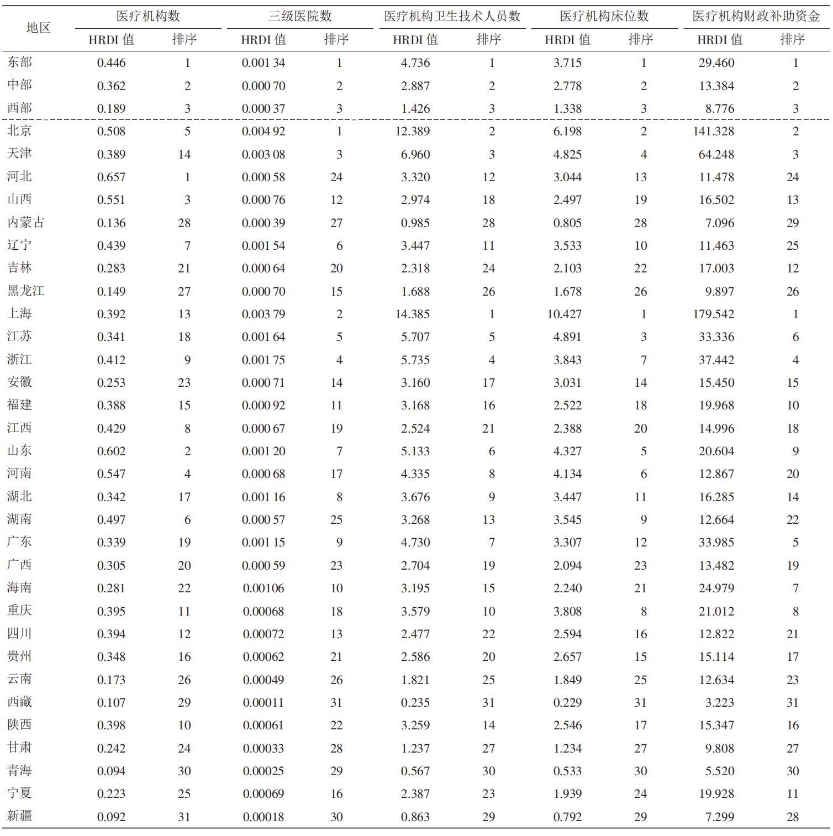
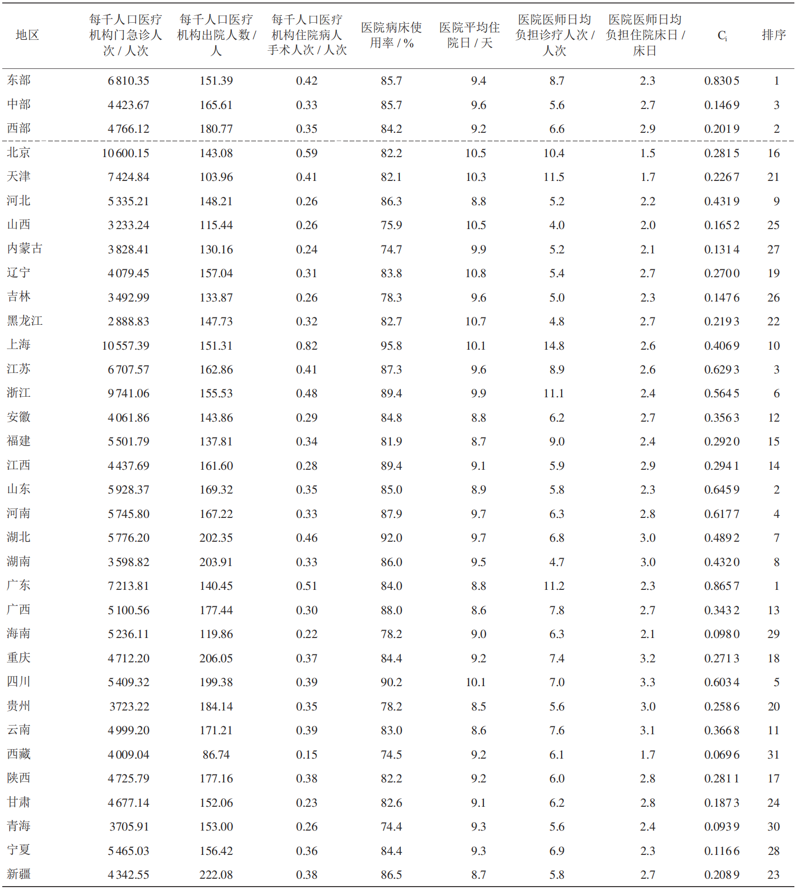
2016年我国医疗资源密度指数
2016 年中国医疗资源利用情况
根据互联网医疗相关的数据及报告显示，目前互联网医疗行业存在资源配置问题，同时，在张泽洪与付硕雄的文献中也提到，需要更多地关注互联网医疗行业医生的个人价值及诉求，通过激励医生从而促进“互联网+医疗”政策的推进。
通过构建医师画像和现有数据对比分析“互联网 + 医疗”服务对现有医疗资源配置的问题，判断“互联网 + 医疗”对分级诊疗制度实施的影响。
[1] 张泽洪,熊晶晶.互联网医疗服务供给的主体驱动因素[J].河海大学学报(哲学社会科学版), 2022, 24(01):38-46+110.
[2] 付硕雄,陈皓阳,赵海静,莫雯茜,时亚楠,张新平.我国互联网+医疗服务的优化研究——基于复杂适应系统理论[J].中国卫生事业管理, 2022, 39(03):166-169+203.

Slide 7


研究现状
唐晓波等通过医生的特征对医生构建医生画像
Liu等将聚类技术用于构建商业大数据的用户画像中
张瑞利等分析了互联网+医疗服务的三种模式并进行对比，好大夫平台属于实体医院与互联网医疗平台的服务融合模式(H+I模式)
2020.01
2020.12
2022.02
2022.04
2020.05
2021.04
2022.03
Wijayanto等通过K-Prototypes对多维度的贫困数据进行了聚类分析
Wu等将用户画像应用于会计数据之中
张泽洪等使用无序多项Logistic回归方法对好大夫平台进行分析，分析影响服务供给的主体驱动因素
武慧娟等使用K-Means聚类方法对数字阅读用户进行了聚类分析并形成用户画像

Slide 8
PART 2
数据来源

Slide 9

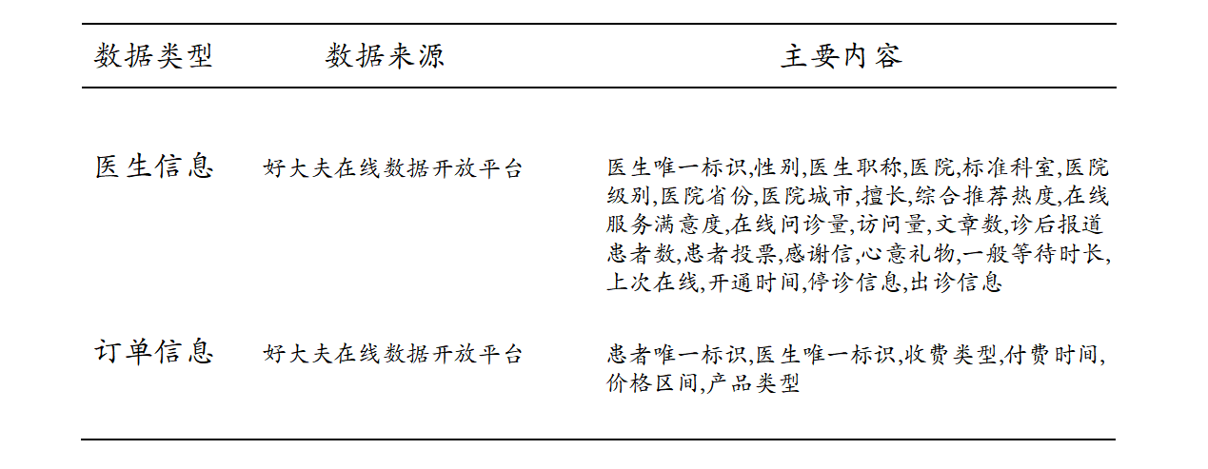
选定国内大型互联网医疗平台“好大夫在线”进行研究，在“好大夫在线”平台官网申请到了2019、2020年的医生信息和订单成交信息，其中2019年的医生数据和订单数据分别为207170条和1420860条，2020年的医生数据和订单数据分别为234039条和1048576条。分别对两年的数据进行聚类分析，并对2020年的数据的聚类结果和用户画像进行详细的分析阐述。

Slide 10
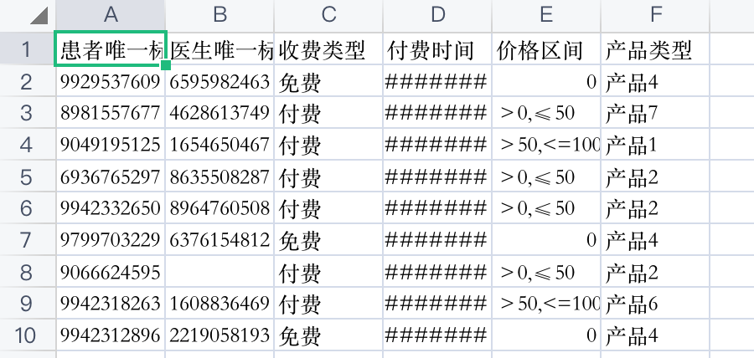
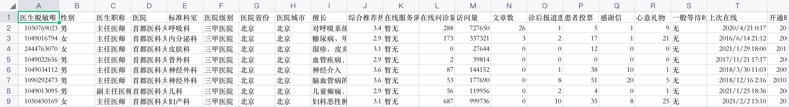
2020年订单信息
数据
2020年医生信息

Slide 11
PART 3
主要方法及结果

Slide 12
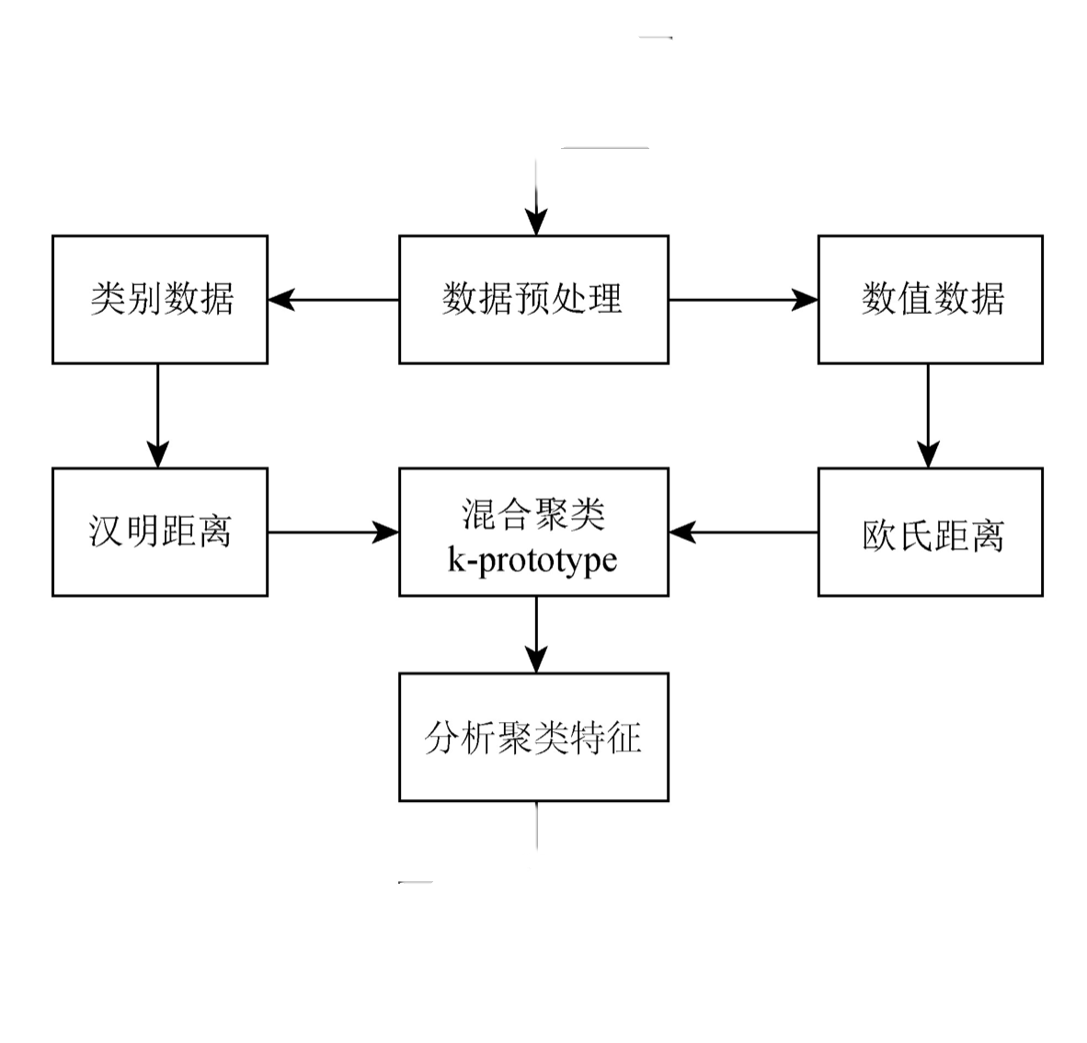
K-Prototypes
K-Prototypes算法继承了Kmean算法和Kmode算法的思想，并且提出了混合属性簇的原型。混合属性中存在数值属性和类别属性。
初始数据
图表分析
医生画像

Slide 13
数据预处理
删除缺失值、重复值
统一特征
数据融合
序号编码、分词、标准化
由于研究医生收入的影响因素，于是站在医生的主观角度最终选择了7类特征。
训练选择特征：
性别、医生职称、医院级别、医院省份、标准科室、文章数、工龄

Slide 14
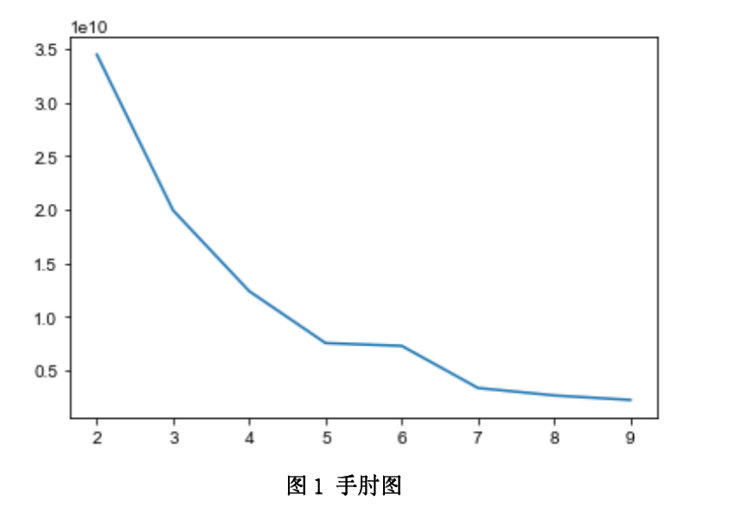
手肘图
手肘法是一种启发式方法，用于确定数据集中的聚类中心数目，该方法绘制了一个关于聚类中心数目和成本函数的图，并选择曲线的拐点作为最终选择的聚类中心数目。
确定聚类中心数目K=6或7时，聚类效果最佳。

Slide 15
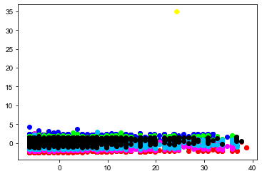
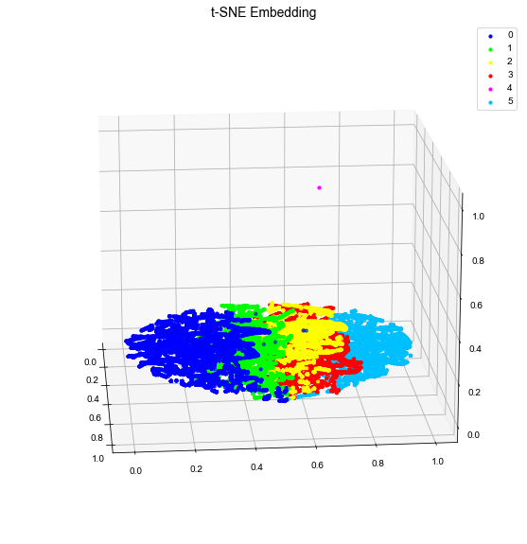
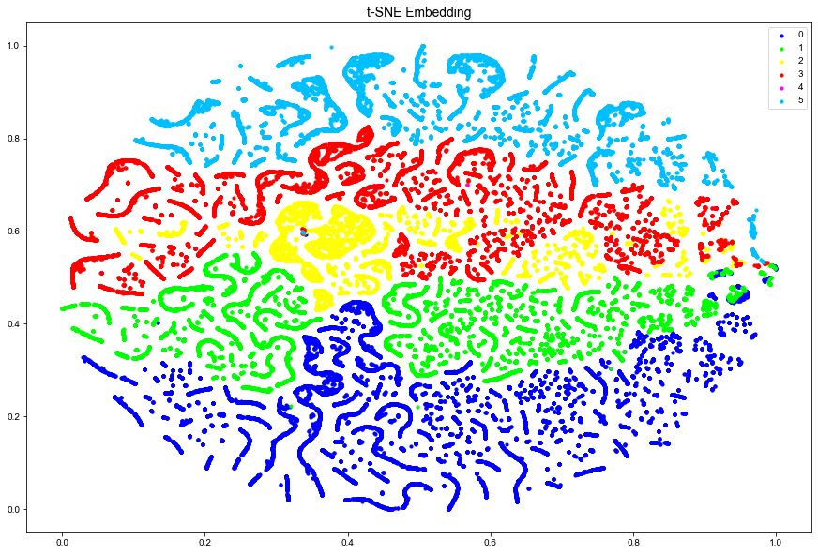
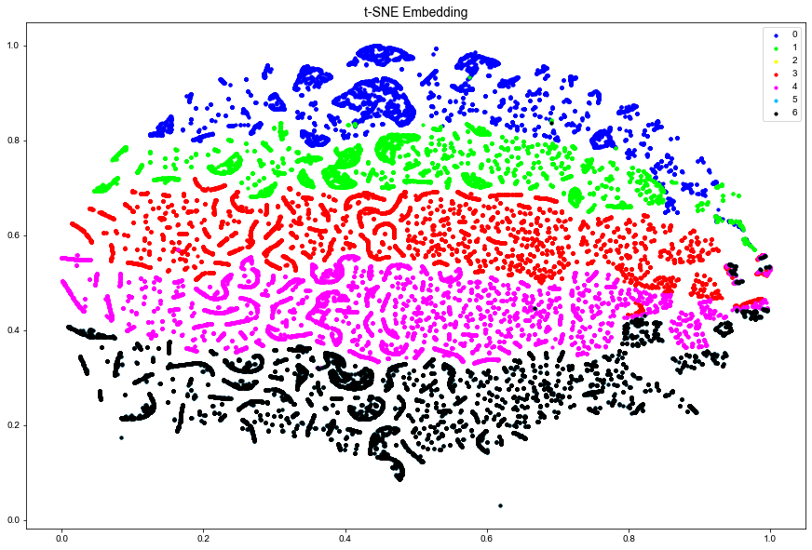
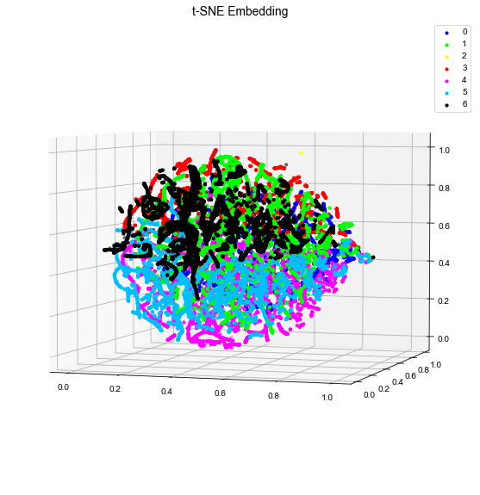
降维可视化
t-sne3D降维(n_clusters=6)
t-sne2D降维(n_clusters=6)
PCA降维(n_clusters=6)
t-sne3D降维(n_clusters=7)
图6 t-sne2D降维(n_clusters=7)

Slide 16
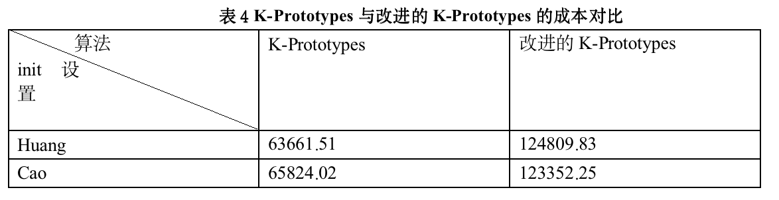
算法改进
K-Prototypes算法中对于数值变量是使用K-Means来计算，初始点的选取是通过均值与方差选取的点，改进的K-Prototypes则采取分组平均法来取得初始点。

Slide 17
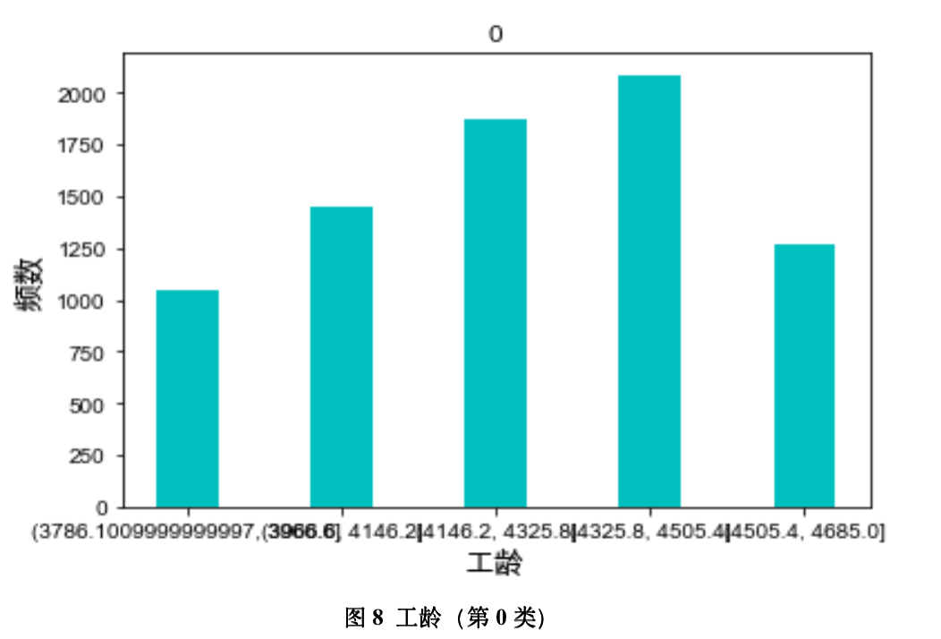
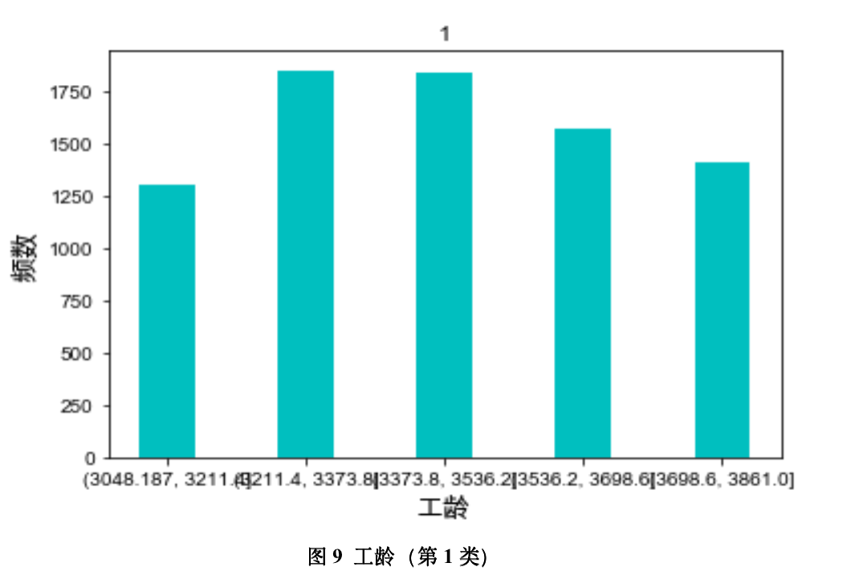
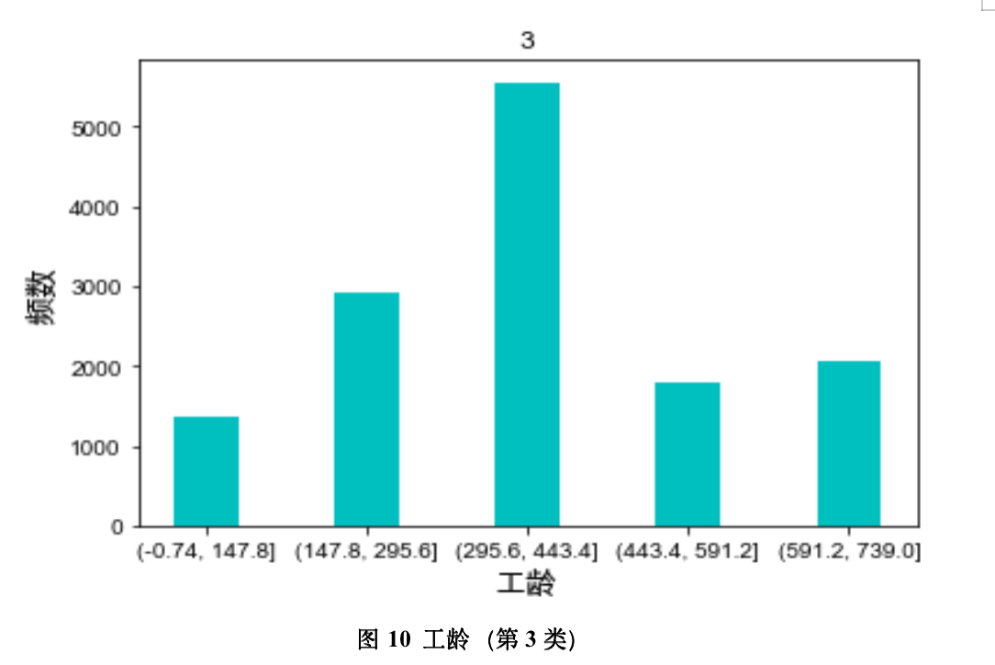
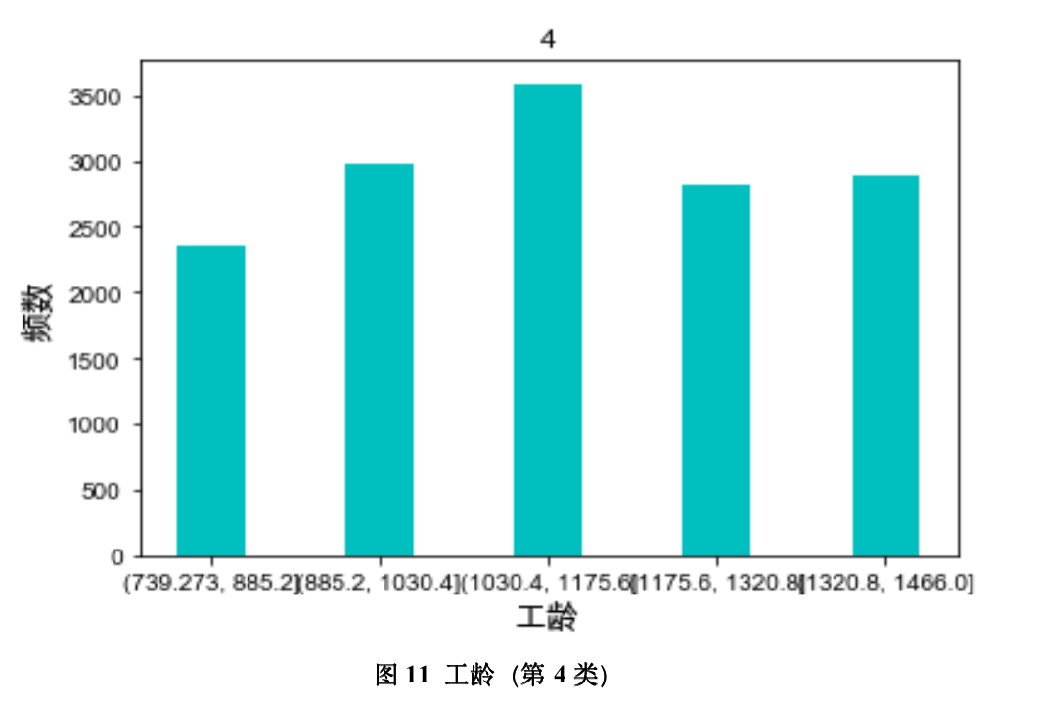
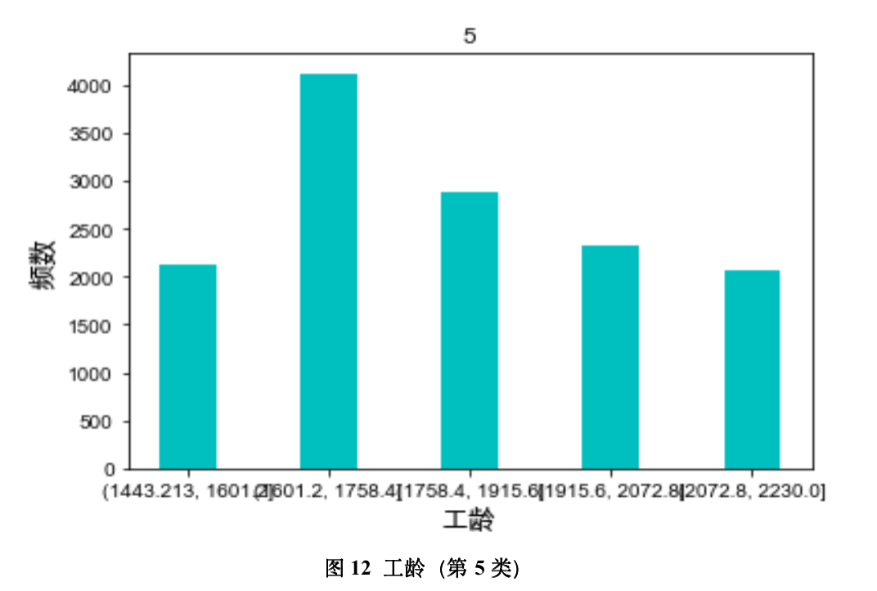
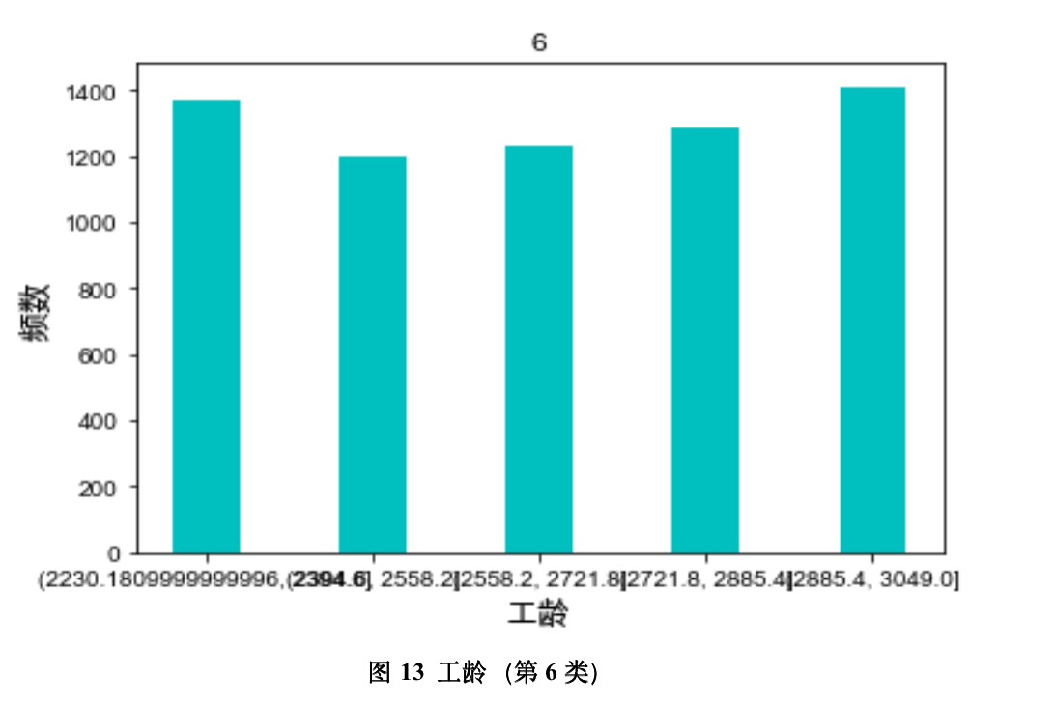
图表分析

Slide 18






医生画像

Slide 19
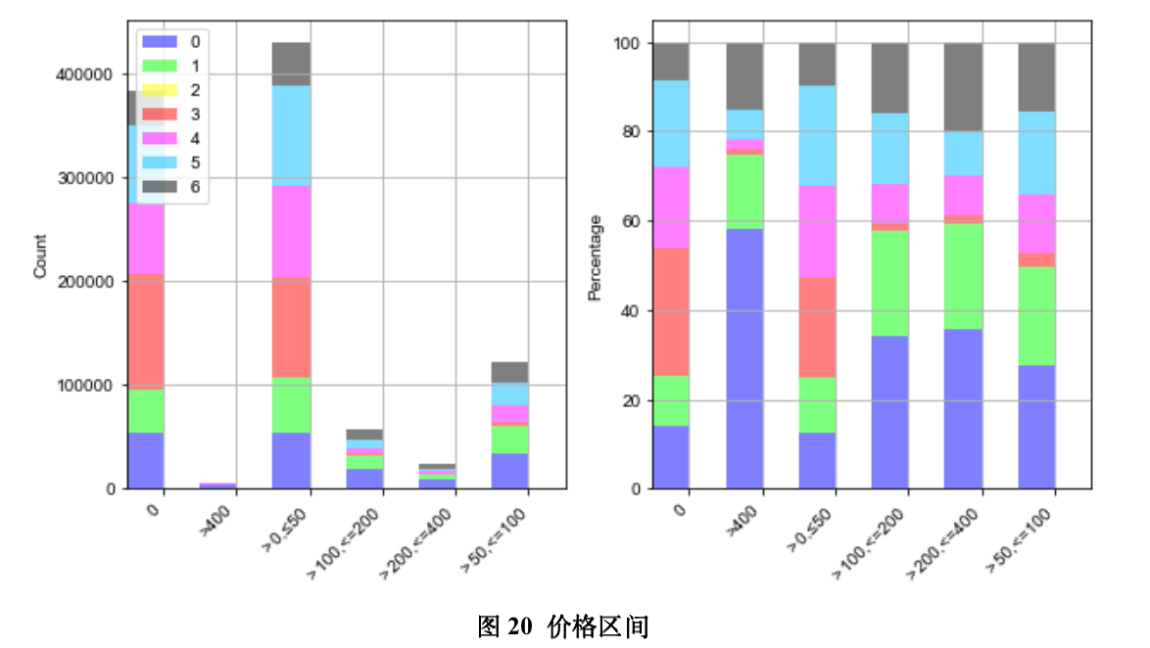
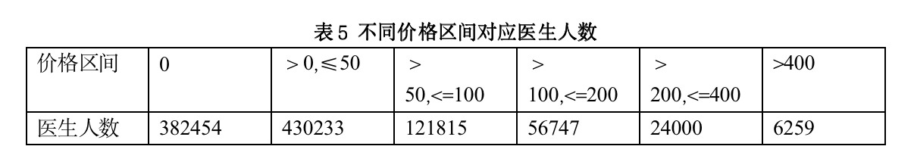
价格区间

Slide 20
PART 4
结论及建议

Slide 21
有关“互联网 + 医疗”服务对线下医疗资源配置的结论
地区方面
医生职称方面
“互联网 + 医疗”的六类医生主要分布在东部地区、中部地区较少、西部地区最少。“互联网 + 医疗”平台在对不同地区的医疗资源配置中相对合理。
“互联网 + 医疗”的六类医生主要分布在副高级和正高级，中级较少，
“互联网 + 医疗”在不同职称的医生的医疗资源配置中相对不合理。
医生科室方面
医生性别方面
“互联网 + 医疗”的六类医生主要集中在外科，内科、儿科学、妇产科学依次递减，基本覆盖了患者实际需求的各个层面。
“互联网 + 医疗”的六类医生主要为男性，女性较少，男女比例相对失衡，
在不同性别的医生的医疗资源配置上相对不合理。
收入方面
第0类医生群体拥有着最高的收入，其他类别的医生群体收入相对平均。不同类别的医生的收入配置上相对不合理。

Slide 22

有关“互联网 + 医疗”服务对分级诊疗影响的结论
面对分级诊疗制度的实施中优质医疗资源过度集聚的问题，“互联网 + 医疗”在不同医院级别的医师配置上的表现得并不喜人，几乎全部为三级医院的医师，在一定程度上阻碍了我国医改政策中分级诊疗制度的实施。
面对分级诊疗制度的实施中不同地区医疗资源配置不均匀的问题，“互联网 + 医疗”在不同地区的医师的配置中没有对实际情况做出改进，但在一定程度上缓解了部分地区医疗资源配置效率较低的问题，部分促进了我国医改政策中分级诊疗制度的实施。

Slide 23





建 议
一
二
三
四
促进“互联网 + 医疗”医疗线上线下一体化，深入地方基层医疗服务。
促进商业保险加“互联网 + 医疗”服务。降低医院在维护信息安全和患者维权时的风险。
引入先进的医疗理念和专业的医疗流程，
降低医师在“互联网 + 医疗”服务中的医疗压力，提高现有医疗资源的利用率。
优化平台的人员结构和收入分配。平均薪酬水平，刺激更多的医师在平台上发挥自己的能力增强服务的质量和水平。

Slide 24

谢谢观看
THANKS

